Slide 1

[ ]
BOB 정보보호 컨설팅 보고서
- 다양한 Quantum보안 개발 솔루션 -
BoB 11기 정경재

Slide 2

목차
1
”A”회사의 컨설팅의 상황
2
다양한 Quantum 보안 개발 솔루션 컨설팅을 받아야하는 이유
3
컨설팅의 기대효과
4
”A” 진단 / 평가 기준

Slide 3

Part 1
”A” 기업의 상황

Slide 4


Part 1
”A” 기업의 상황(가정)
국내 최대 대규모 사용자를 지닌 국내 1위 통신 및 전자쇼핑 복합기업체 인 ”A”기업
현재 A기업에서 사용하는 보안 알고리즘들
다가오는 양자시대를 방어할 수 있는 암호화 알고리즘 과 다양한 양자 내성 알고리즘을 통한 데이터 암호화 전반 및 양자 컴퓨터 대응책 관련 논의가 없는 상황

Slide 5

Part 2
다양한 Quantum 보안개발
솔루션 컨설팅을 받아야하는 이유

Slide 6
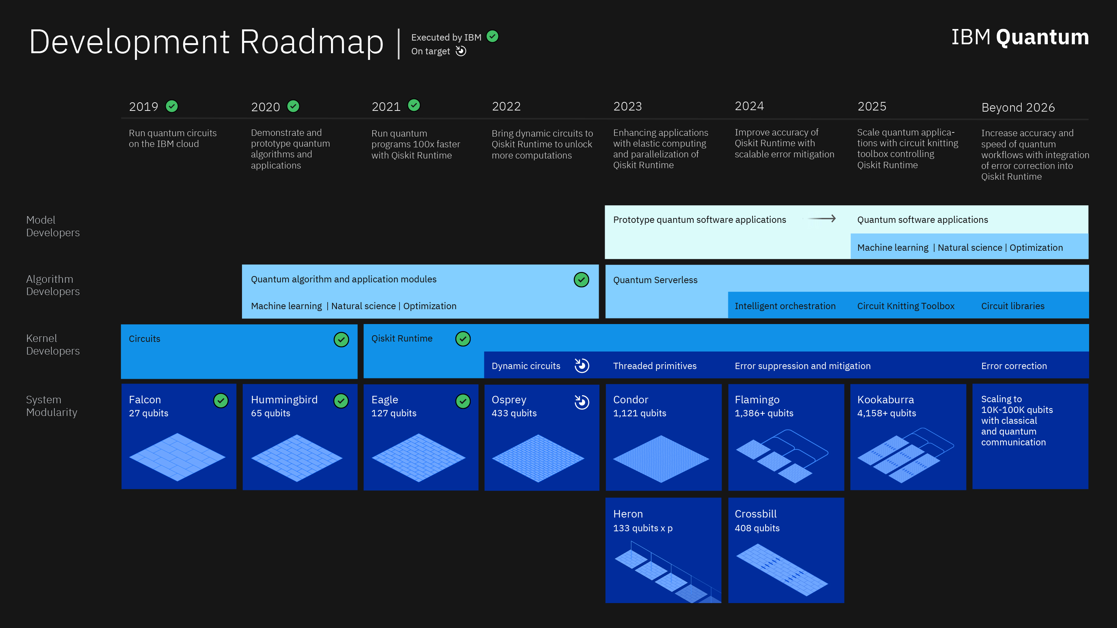
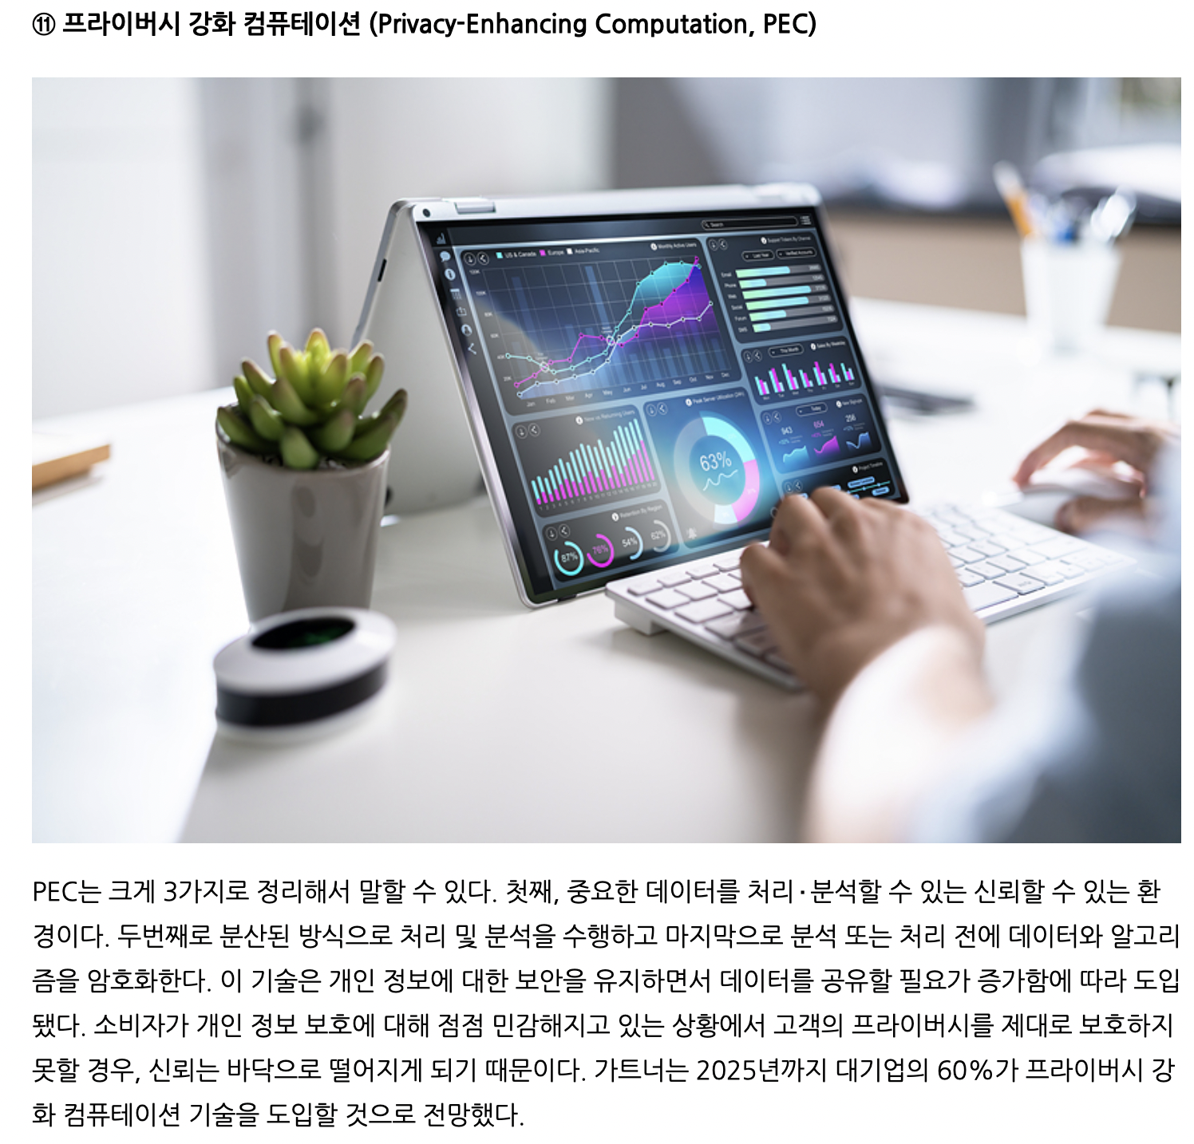
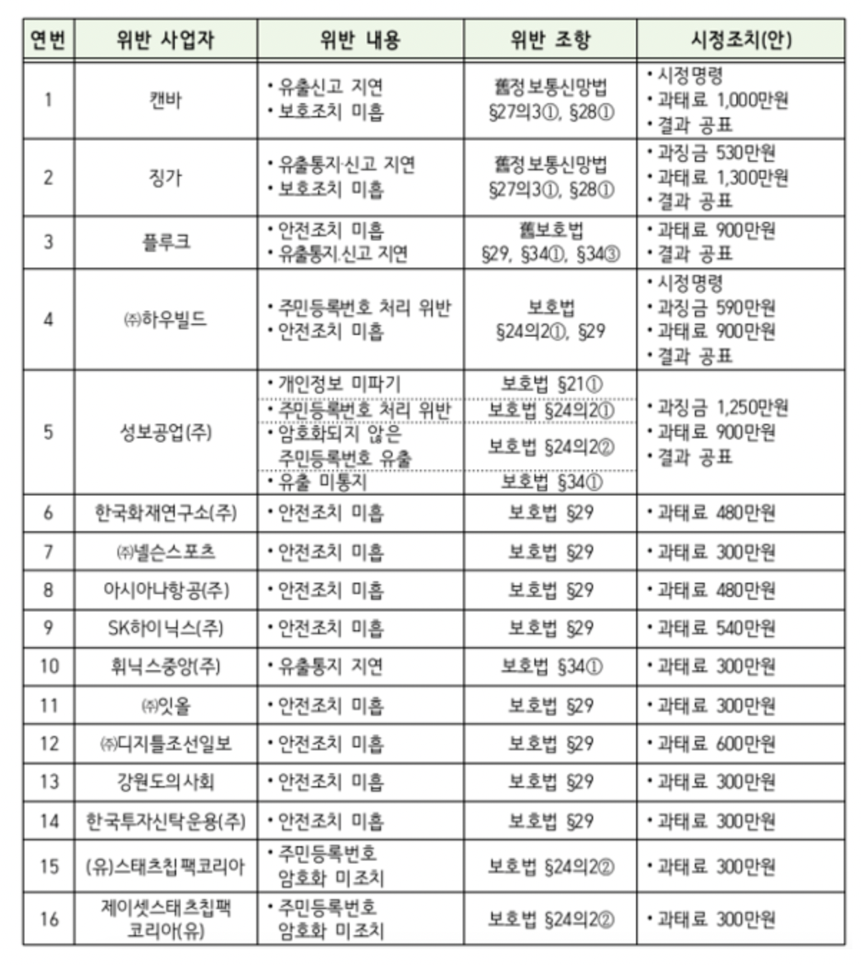
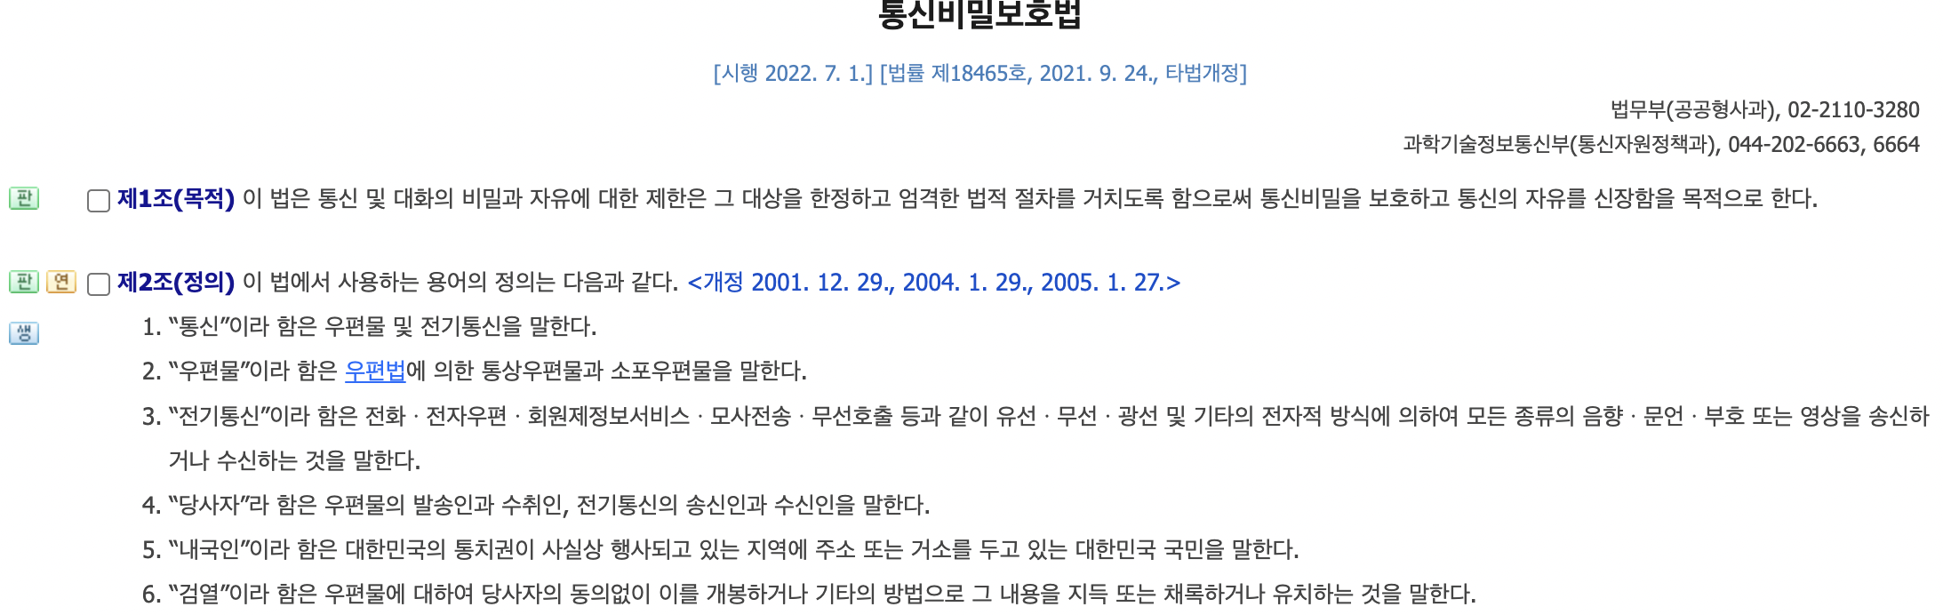
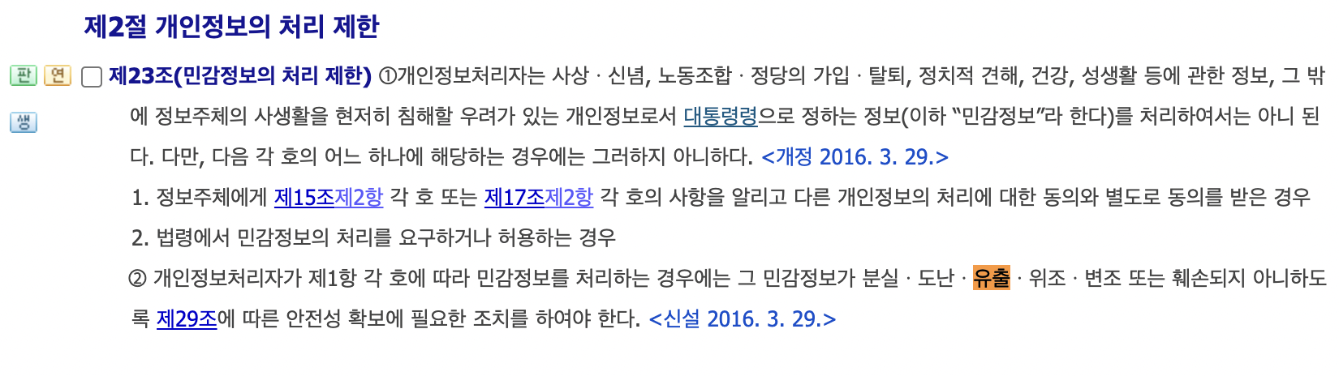
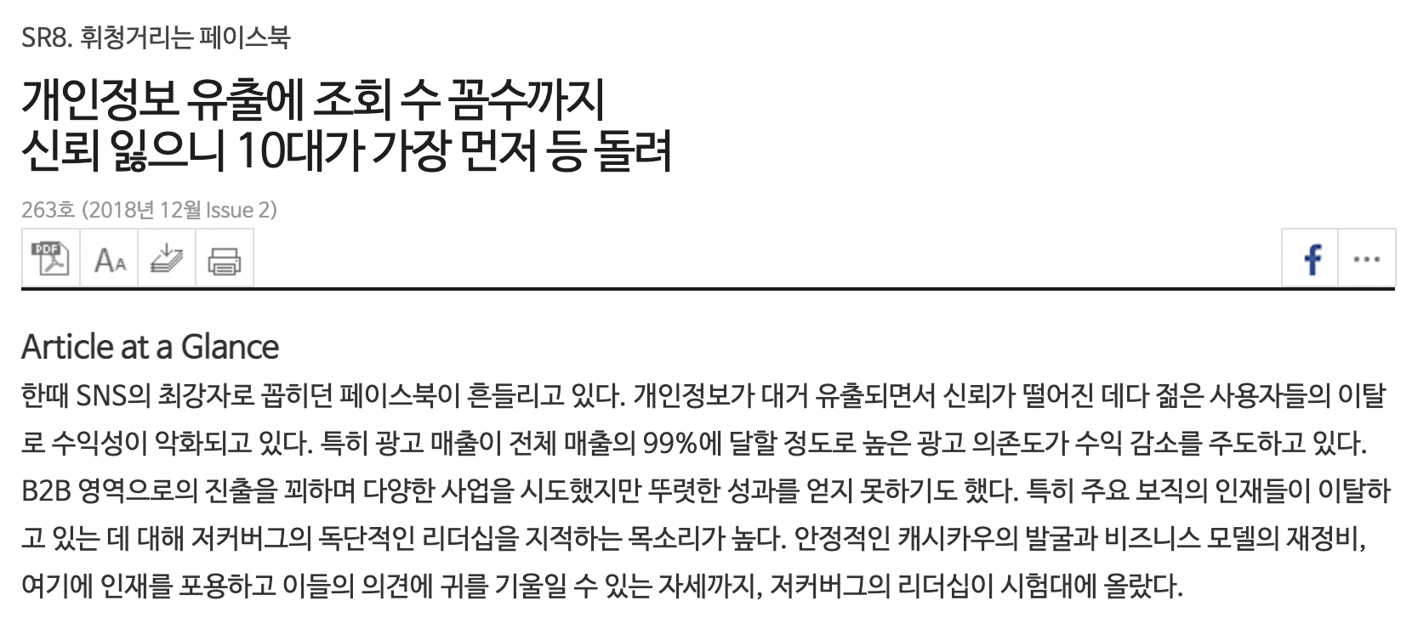
Part 2
다양한 Quantum보안개발 솔루션 컨설팅을 받아야하는 이유
양자컴퓨터로 현대 암호를 깰 수 있는 시기
Gartner 2022
개 인정 보 노출로 인한 과징금 및 시정 조치 사례
1. 실 용 적 인 양 자 컴퓨터 로 사 용 하 는 보 안 체 계. 가. 깨 지 는 시점 이 얼 마 남 지 않 았 다.
→ 즉 현 재 통신하 는 모 든 고객의 통신이 감 청 당 할 수 있다.
2. G a r t n e. r 2 0.2 2.보고서 에서 나 온 것 처럼 점 점 프라이버시 및 개 인 정 보 에 관 해 고객 들 이 민 감 해지 고 있다.
→ 정보 노출 사고로 인해 입는 기업이미지 손상이 심해진다.
3. 개 인 정 보 노출 로 인 한 법 위 반 으로 인해 심 한 경 우 암 호 장 비 교체 및 알고리 즘 변 경 등 다 양 한 금 전 적인 손 실과 기 업 의 이미 지 손상 으로 인한 매 출 저 하 가 있다.

Slide 7

Part 3
컨설팅의 기대효과

Slide 8



Part 3
컨설팅의 기대효과
컨설턴트를 통해 양자 내성 암호를 만든다면
해당 기능은 양자시대와 비 양자 시대 모두 겸용할 수 있어 암호장비 도입비용을 절약해 새로운 기술에 절약한 비용을 투자할 수 있다.
컨설팅을 통해 산출된 결과물을 시장 전반에 사용되므로 해당 결과물을 통해 금전적인 이익을 얻을 수 있다.
컨설팅을 통해 산출된 결과가 도입돼 보안적으로 긍정적인 평가를 얻는다면 기업이미지에 긍정적인 영향을 줘 개인정보에 민감한 사용자들의 신뢰를 얻어 선택을 받을 수 있다.

Slide 9


Part 3
컨설팅의 기대효과
아직 다가오는 양자시대를 대비하는 표준적인 대응책이 없기에 컨설팅의 결과를 더 정돈하고 정갈하여 표준으로 만드는 작업을 통해 조금 산업에 대해 배우고 표준으로 제정해 산업을 선도하는 효과를 누릴 수 있다.
컨설팅 결과 및 중간 단계의 결과물들을 통해 해당 기술에 대해 보안 담당자들의 실력 증진과 다른 기술들에 대해 동일하게 적용해 대응 방법을 찾고 정의하는 능력을 증진시킬 수 있다.

Slide 10

Part 4
진단 / 평가 기준

Slide 11




Part 4
진단 / 평가기준
여러 보안제품개발을 컨설팅 했던 경험
spring(framework) Django(framework)
IoT(Lora) Crypto(symmetric)
다른 컨설턴트와 다른 경험으로 쌓아진 명확한 처리 프로세스
각 단계마다 고객님이 쉽고 이해할 수 있는 산출물을 작성해 제공한다.
다른 컨설턴트, 기업에 비해 양자에 대한 넓은 산업지식을 가지고 있다.
양자 보안 개념 및 양자 컴퓨팅의 개념 등 다양한 양자 보안을 위한 개념을 갖추고 있어 대응 방법 및 전략을 잘 수립할 수 있습니다.
다른 컨설턴트와 달리 다양한 분야의 전문 컨설턴트들의 상주
양자분야 뿐만 아니라 기존의 다양한 분야의 컨설팅 전문가들이 상주하고 있다.

Slide 12

감사합니다

